Slide 1
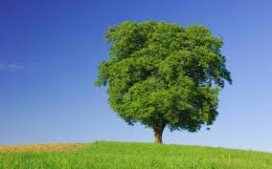
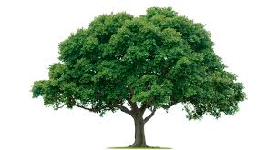
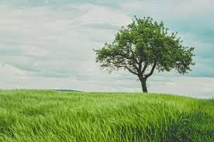
স্বাগতম

Slide 2
শিক্ষক পরিচিতি
মোঃ আরাফাত রাব্বানী জুয়েল
সহকারি শিক্ষক (বিজ্ঞান)
বাঘাতলা আদর্শ উচ্চ বিদ্যালয়
হালুয়াঘাট, ময়মনসিংহ।
E-mail-arafatjewel89@gmail.com
Mobile: 01728382173

Slide 3
পাঠ পরিচিতি শ্রেনিঃ নবম বিষয়ঃ জীববিজ্ঞান

Slide 4
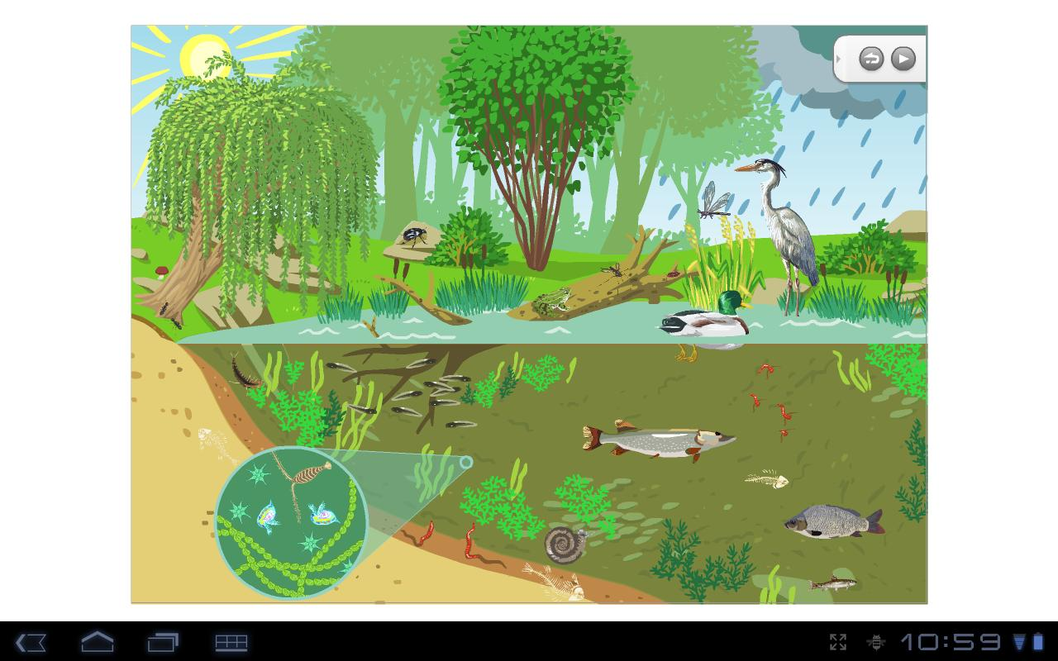
নিচের চিত্রটি লক্ষ্য কর
পুকুরে অবস্থানরত বিভিন্ন উপাদান

Slide 5
পাঠ শিরোনাম
পুকুরের বাস্তুতন্ত্র

Slide 6
শিখনফল
এই পাঠ শেষে শিক্ষার্থীরা ………
১)পুকুরের বাস্তুতন্ত্র কী তা বলতে পারবে।
২)পুকুরের বাস্তুতন্ত্রের শ্রেণিবিভাগ সর্ম্পকে বলতে পারবে।
৩)শ্রেণিবিভাগের ধাপ সমূহ বর্ণনা করতে পারবে।

Slide 7
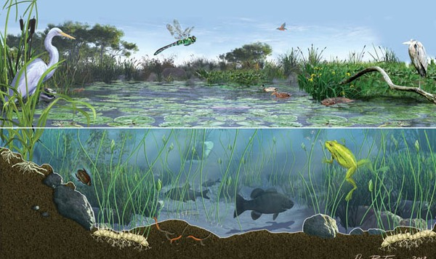
একটি পুকুরের বাস্তুসংস্থান
উৎপাদক সবুজ উদ্ভিদ
খাদক
অনুজীব (বিয়োজক)
উদ্ভিদ, প্রাণী জীব উপাদান এবং মাটি, পানি, আলো, O2, CO2 ইত্যাদি অজীব উপাদান।

Slide 8
খাদকের শ্রেণিবিভাগ
১ম স্তরের খাদক
ক্ষুদে পোকা
রুই, কাতলা
২য় স্তরের খাদক
ছোট মাছ
ব্যাঙ
৩য় স্তরের খাদক
শোল, বোয়াল
চিংড়ি, শামুক
খাদক

Slide 9
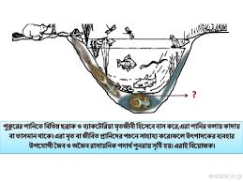
বিয়োজক
ছত্রাক, ব্যাকটেরিয়া ও অনূজীব

Slide 10
দলীয় কাজ
১)পুকুরের বিভিন্ন স্তরে অবস্থানরত উদ্ভিদ ও প্রাণির ২টি করে নাম লিখ।

Slide 11
মূল্যায়ন
১) বাতাসের সংস্পর্শে থাকে কোন স্তর ?
২) শামুক কোন স্তরের প্রাণি?
৩)পুকুরের উপরের স্তরের একটি খাদকের নাম বল?

Slide 12
বাড়ির কাজ
তোমার বাড়ির আশেপাশের জলাশয়ের একটি বাস্তুতন্ত্র সম্পর্কে সংক্ষেপে লিখ।

Slide 13
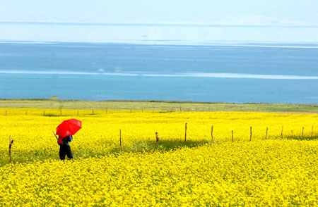
ধন্যবাদ

